Slide 1
Diagrama de Classes

Slide 2
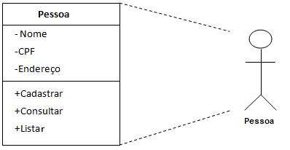
Notação de uma classe
Essa representação da classe segundo a UML.
Dividido em três compartimentos.
  Nome da classe;
  Atributos;
  Operações (Métodos)

Slide 3
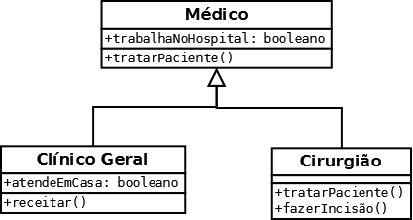

Generalização e Especialização
Generalização (Herança) é o nome dado entre dois elementos, um mais geral (Pai) e um mais específico (Filho).
A herança é a possibilidade de uma classe utilizar os atributos e métodos de uma outra como se fossem seus.

Slide 4
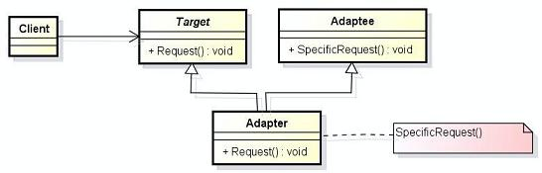
Generalização e Especialização
Herança Múltipla
  Quando uma SubClasse herda atributos e operações de duas ou mais SuperClasses.
  Esse tipo de situação deve ser evitado.

Slide 5

Estruturas todo-parte
Estruturas todo-parte são representadas por meio da agregação, que pode ser de dois tipos: agregação e composição.
Estruturas todo-parte não são estruturas de generalização e especialização. Não há herança.

Slide 6
Estruturas todo-parte
Agregação
  Uma agregação somente pode ocorrer entre duas classes.
  Ambas as classes pode ‘viver’ de forma independente, ou seja, não existe uma ligação forte entre as duas.

Slide 7
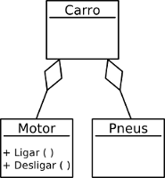
Estruturas todo-parte
Agregação
  Exemplo

Slide 8
Estruturas todo-parte
Composição
  Uma agregação somente pode ocorrer entre duas classes.
  Os objetos da classe parte não podem viver quando o todo e destruído.

Slide 9
Estruturas todo-parte
Composição
  Uma agregação somente pode ocorrer entre duas classes.
  Os objetos da classe parte não podem viver quando o todo e destruído.

Slide 10
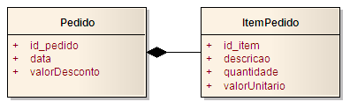
Estruturas todo-parte
Composição
  Exemplo

Slide 11

Herança, agregação e Composição?

